Slide 1

Herbstcampus, Nürnberg | September 2019 | @nilshartmann
NILS HARTMANN
https://nilshartmann.net
Einführung in
GraphQL
am Beispiel Java
Slides: https://nils.buzz/hc-graphql

Slide 2
https://nilshartmann.net
NILS HARTMANN
nils@nilshartmann.net
Freiberuflicher Entwickler, Architekt, Trainer aus Hamburg
Java
JavaScript, TypeScript
React
GraphQL
Trainings, Workshops und Beratung
https://nilshartmann.net/react-workshops

Slide 3
"GraphQL is a query language for APIs and a runtime for fulfilling those queries with your existing data"
- https://graphql.org
GraphQL

Slide 4
GraphQL
Spezifikation: https://facebook.github.io/graphql/
2015 von Facebook erstmals veröffentlicht
Weitere Entwicklung seit 2018 in GraphQL Foundation
Umfasst:
Query Sprache und -Ausführung
Schema Definition Language
Nicht: Implementierung
Referenz-Implementierung: graphql-js

Slide 5
GraphQL
GraphQL != SQL
kein SQL, keine "vollständige" Query-Sprache
z.B. keine Sortierung, keine (beliebigen) Joins etc
keine Datenbank!
kein Framework!
Ersetzt weder Backend noch Datenbank

Slide 6
GraphQL
GraphQL != JavaScript
Populär in JS, aber auch außerhalb

Slide 7
GraphQL
GraphQL != Mainstream
Implementierungen und Einsatz noch "bleeding edge"
Wenig erprobte Best-Practices
...dennoch wird es von einigen verwendet!

Slide 8

GitHub
https://twitter.com/github/status/866590967314472960

Slide 9

New York Times
https://open.nytimes.com/react-relay-and-graphql-under-the-hood-of-the-times-website-redesign-22fb62ea9764

Slide 10
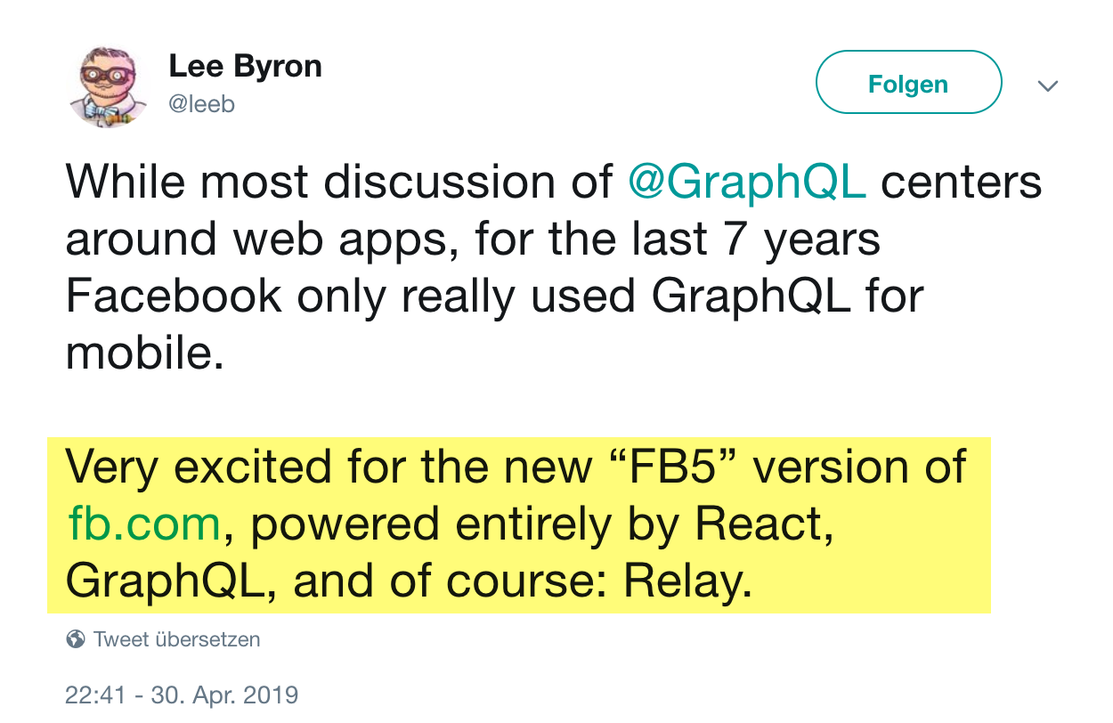
Facebook 5
https://twitter.com/leeb/status/1123326647552266241

Slide 11
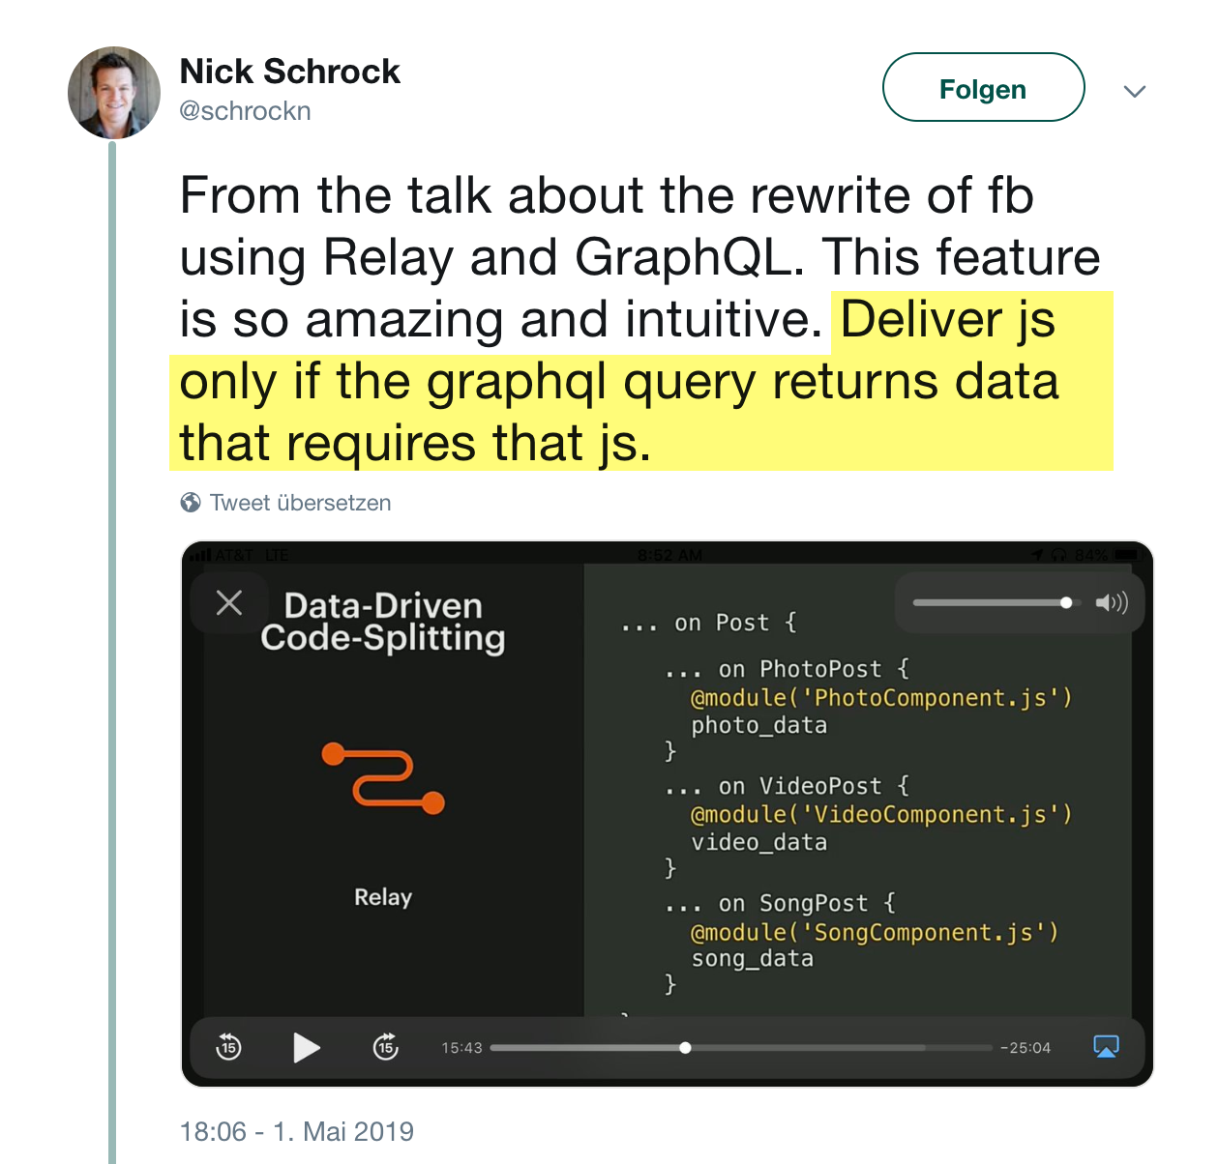
Next Gen GraphqL?
https://twitter.com/schrockn/status/1123619660732047360

Slide 12

Source-Code: https://nils.buzz/hc-graphql-example
GraphQL praktisch

Slide 13

http://localhost:9000/graphiql.html
Demo: GraphiQL

Slide 14

Beispiel: Intellij IDEA
BeerPage.tsx
Demo: IDE Support

Slide 15
Teil 1: Abfragen und Schema
"GraphQL is a query language for APIs and a runtime for fulfilling those queries with your existing data"
- https://graphql.org
GraphQL

Slide 16
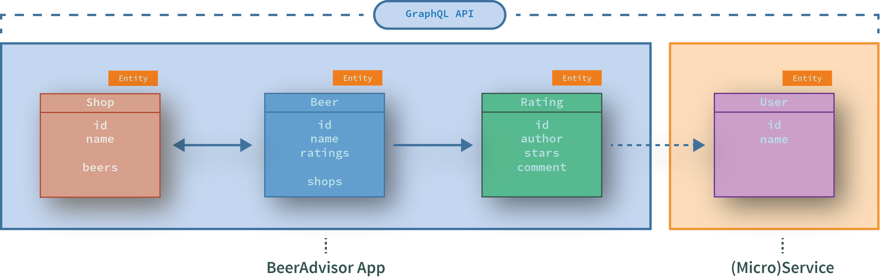
GraphQL Einsatzszenarien
"Architektur" Beer Advisor

Slide 17
GraphQL Einsatzszenarien
"Architektur" Beer Advisor

Slide 18

GraphQL Einsatzszenarien
Use-Case spezifische Abfragen – 1
{ beer {
id
name
averageStars
}
}

Slide 19

GraphQL Einsatzszenarien
Use-Case spezifische Abfragen – 2
{ beer(beerId: "B1" {
name
price
ratings {
stars
comment
author {
name
}
}
shops { name }
}
}

Slide 20

GraphQL Einsatzszenarien
Use-Case spezifische Abfragen – 3
{ shop(shopId: "S3") {
name
address { street city }
beers { id name }
}
}

Slide 21
GraphQL Einsatzszenarien
Zusammenfassung
Queries bieten explizite Sicht auf benötigte Daten
Queries können nach Geschmack ausgeführt werden Pro Seite, pro Komponente, ...

Slide 22
GraphQL Einsatzszenarien
Zusammenfassung
Queries bieten explizite Sicht auf benötigte Daten
Queries können nach Geschmack ausgeführt werden Pro Seite, pro Komponente, ...
Abgefragt werden Daten, nicht Endpunkte

Slide 23
GraphQL Einsatzszenarien
Zusammenfassung
Queries bieten explizite Sicht auf benötigte Daten
Queries können nach Geschmack ausgeführt werden Pro Seite, pro Komponente, ...
Abgefragt werden Daten, nicht Endpunkte
API kann unabhängig vom Client erweitert werden
Server kann neue Daten und Funktionen anbieten
Client fragt Daten explizit an und bekommt nie "zuviel"

Slide 24
GraphQL Einsatzszenarien
Zusammenfassung
Queries bieten explizite Sicht auf benötigte Daten
Queries können nach Geschmack ausgeführt werden Pro Seite, pro Komponente, ...
Abgefragt werden Daten, nicht Endpunkte
API kann unabhängig vom Client erweitert werden
Server kann neue Daten und Funktionen anbieten
Client fragt Daten explizit an und bekommt nie "zuviel"
Durch Typisierung
ist sichergestellt, dass Abfrage und Antwort gültig sind
guter Tool-Support während der Entwicklung
API ist "explorierbar"

Slide 25

Daten Quellen
GraphQL macht keine Aussage, wo die Daten herkommen
Versteckt unterschiedliche APIs/Services
Gesamt-Sicht auf die Domain/Anwendung
Fachliche Abfragen möglichen
👉 Ermittlung der Daten ist unsere Aufgabe

Slide 26
query Language
Strukturierte Sprache, um Daten von der API abzufragen
Abgefragt werden Felder von (verschachtelten) Objekten

Slide 27
query Language
Strukturierte Sprache, um Daten von der API abzufragen
Abgefragt werden Felder von (verschachtelten) Objekten
Felder können Argumente haben

Slide 28
query Language
Ergebnis
Identische Struktur wie bei der Abfrage

Slide 29
query Language: Operations
Operation: beschreibt, was getan werden soll
query, mutation, subscription

Slide 30
query Language: Mutations
Mutations
Mutation wird zum Verändern von Daten verwendet
Entspricht POST, PUT, PATCH, DELETE in REST
Rückgabe Wert kann frei definiert werden (z.B. neue Entität)

Slide 31
query Language: Mutations
Subscription
Automatische Benachrichtigung bei neuen Daten

Slide 32
Queries ausführen
Queries werden über HTTP ausgeführt
Üblicherweise per POST
Ein einzelner Endpoint, z.B. /graphql
$ curl -X POST -H "Content-Type: application/json" \
-d '{"query":"{ beers { name } }"}' \
http://localhost:9000/graphql
{"data":
{"beers": [
{"name": "Barfüßer"},
{"name": "Frydenlund"},
{"name": "Grieskirchner"},
{"name": "Tuborg"},
{"name": "Baltic Tripple"},
{"name": "Viktoria Bier"}
]}
}

Slide 33
GraphQL Schema
Schema
Eine GraphQL API muss mit einem Schema beschrieben werden
Schema legt fest, welche Types und Fields es gibt
Nur Anfragen und Ergebnisse, die Schema-konform sind werden ausgeführt bzw. zurückgegeben
Schema Definition Language (SDL)

Slide 34
GraphQL Schema
Schema Definition per SDL
Object Type
type Rating { id: ID!
comment: String! stars: Int
}
Fields

Slide 35
GraphQL Schema
Schema Definition per SDL
type Rating { id: ID!
comment: String! stars: Int
}
Return Type (non-nullable)
Return Type (nullable)

Slide 36
GraphQL Schema
Schema Definition per SDL
type Rating { id: ID!
comment: String! stars: Int
author: User! }
type User {
id: ID!
name: String!
}
Referenz auf anderen Typ

Slide 37
GraphQL Schema
Schema Definition per SDL
type Rating { id: ID!
comment: String! stars: Int
author: User! }
type User {
id: ID!
name: String!
}
type Beer {
name: String!
ratings: [Rating!]!
}
Liste / Array

Slide 38
GraphQL Schema
Schema Definition per SDL
type Rating { id: ID!
comment: String! stars: Int
author: User! }
type User {
id: ID!
name: String!
}
type Beer {
name: String!
ratings: [Rating!]!
ratingsWithStars(stars: Int!): [Rating!]!
}
Arguments

Slide 39
GraphQL Schema
Root-Types: Einstiegspunkte in die API (Query, Mutation, Subscription)
Root-Type
("Query)
type Query { beers: [Beer!]!
beer(beerId: ID!): Beer }
type Mutation { addRating(newRating: NewRating): Rating! }
type Subscription {
onNewRating: Rating!
}
Root-Fields
Root-Type
("Mutation")
Root-Type
("Subscription")

Slide 40
Schema WeiterEntwicklung
Nur eine Version: Felder werden immer explizit abgefragt
Es können "ohne Schaden" neue Felder hinzugefügt werden
type Query { beers: [Beer!]!
getBeerById(beerId: ID!): Beer
}
Neues Feld

Slide 41
Schema WeiterEntwicklung
Nur eine Version: Felder werden immer explizit abgefragt
Es können "ohne Schaden" neue Felder hinzugefügt werden
Alte Felder können 'deprecated' werden
Verwendung der Felder kann einzeln getrackt werden
type Query { beers: [Beer!]!
getBeerById(beerId: ID!): Beer
beer(beerId: ID!): Beer @deprecated }
Neues Feld

Slide 42
Teil 2: Runtime-Umgebung (AKA: Eure Anwendung)
"GraphQL is a query language for APIs and a runtime for fulfilling those queries with your existing data"
- https://graphql.org

Slide 43
Teil 2: Runtime-Umgebung (AKA: Eure Anwendung)
"GraphQL is a query language for APIs and a runtime for fulfilling those queries with your existing data"
- https://graphql.org
GraphQL
für Java

Slide 44
GraphQL für Java-Anwendungen
graphql-java: https://www.graphql-java.com/
Die gezeigten Konzepte sind in GraphQL-Frameworks für andere Sprachen ähnlich!

Slide 45
GraphQL für Java-Anwendungen
Schritt 1: Schema definieren
Per API oder per .graphqls-Datei
type User { id: ID! login: String! name: String! } type Rating { id: ID! beer: Beer! author: User! comment: String! stars: Int! } type Beer { id: ID! name: String! price: String! ratings: [Rating!]!
ratingsWithStars(stars: Int!): [Rating!]! }
type Query { beer(beerId: ID!): Beer beers: [Beer!]! }
input AddRatingInput { beerId: ID! userId: ID! comment: String! stars: Int! }
type Mutation { addRating(ratingInput: AddRatingInput):
Rating! }

Slide 46
GraphQL für Java-Anwendungen
Schritt 2: DataFetcher
(In anderen Implementierungen auch Resolver genannt)
Ein DataFetcher liefert ein Wert für ein angefragtes Feld
Zwingend erforderlich für Root-Types (Query, Mutation)
Default: per Reflection (getter/setter, Maps, ...)
DataFetcher ist funktionales Interface (kann als Lambda implementiert werden):
interface DataFetcher<T> { T get(DataFetchingEnvironment environment); }

Slide 47
DataFetcher
DataFetcher implementieren
Beispiel: beers-Feld
public class BeerAdvisorDataFetchers {
public DataFetcher<List<Beer>> beersFetcher() {
return environment -> beerRepository.findAll();
}
}
type Query { beers: [Beer!]!
}

Slide 48
DataFetcher
DataFetcher implementieren: environment-Parameter
environment gibt Informationen über den Query (z.B. Argumente)
public class BeerAdvisorDataFetchers {
public DataFetcher<List<Beer>> beersFetcher() {
return environment -> beerRepository.findAll();
}
public DataFetcher<Beer> beerFetcher() {
return environment -> {
String beerId = environment.getArgument("beerId");
return beerRepository.getBeer(beerId);
};
}
}
}
type Query { beers: [Beer!]!
beer(beerId: ID!): Beer
}

Slide 49
DataFetcher
DataFetcher implementieren: Mutations
technisch analog zu Query
dürfen Daten verändern
public DataFetcher<Rating> addRatingMutationFetcher() {
return environment -> {
final Map<String, Object> ri =
environment.getArgument("ratingInput");
Rating r = new Rating();
r.setBeerId((String)ratingInput.get("beerId"));
r.setComment((String)ratingInput.get("comment"));
r.setStars((Integer)ratingInput.get("stars"));
r.setUserId((String)ratingInput.get("userId"));
return ratingService.addRating(r);
};
}
}
type Mutation { addRating
(ratingInput: AddRatingInput):
Rating! }

Slide 50
DataFetcher
DataFetcher implementieren: Subscriptions
Müssen Reactive Streams Publisher zurückliefern
Beim Lesen über HTTP üblicherweise über Websockets
import org.reactivestreams.Publisher;
public DataFetcher<Publisher<Rating>> onNewRatingFetcher() {
return environment -> {
Publisher<Rating> publisher = getRatingPublisher();
return publisher;
};
}
type Subscription {
onNewRating: Rating!
}

Slide 51
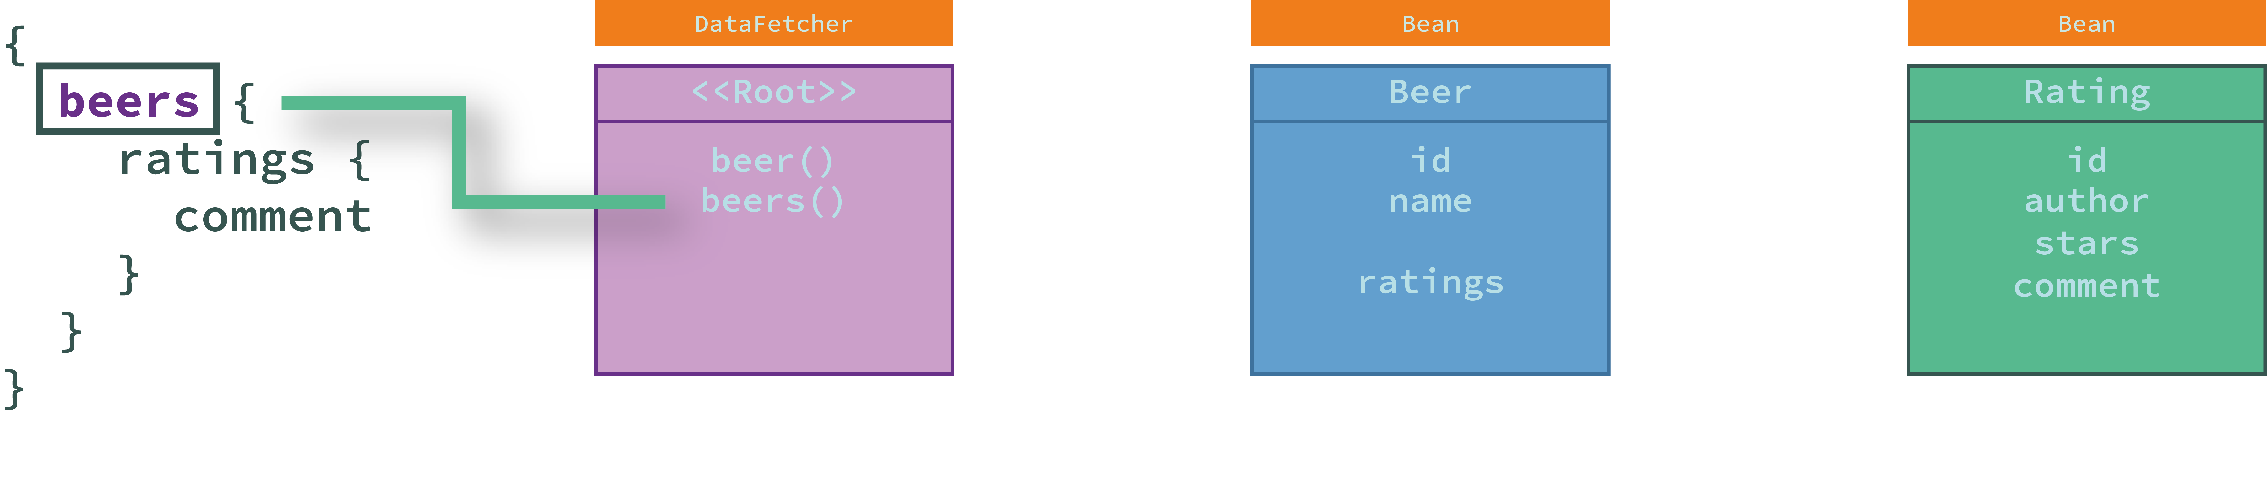
Daten ermittLUNG zur Laufzeit
1. DataFetcher (wie eben implementiert)

Slide 52
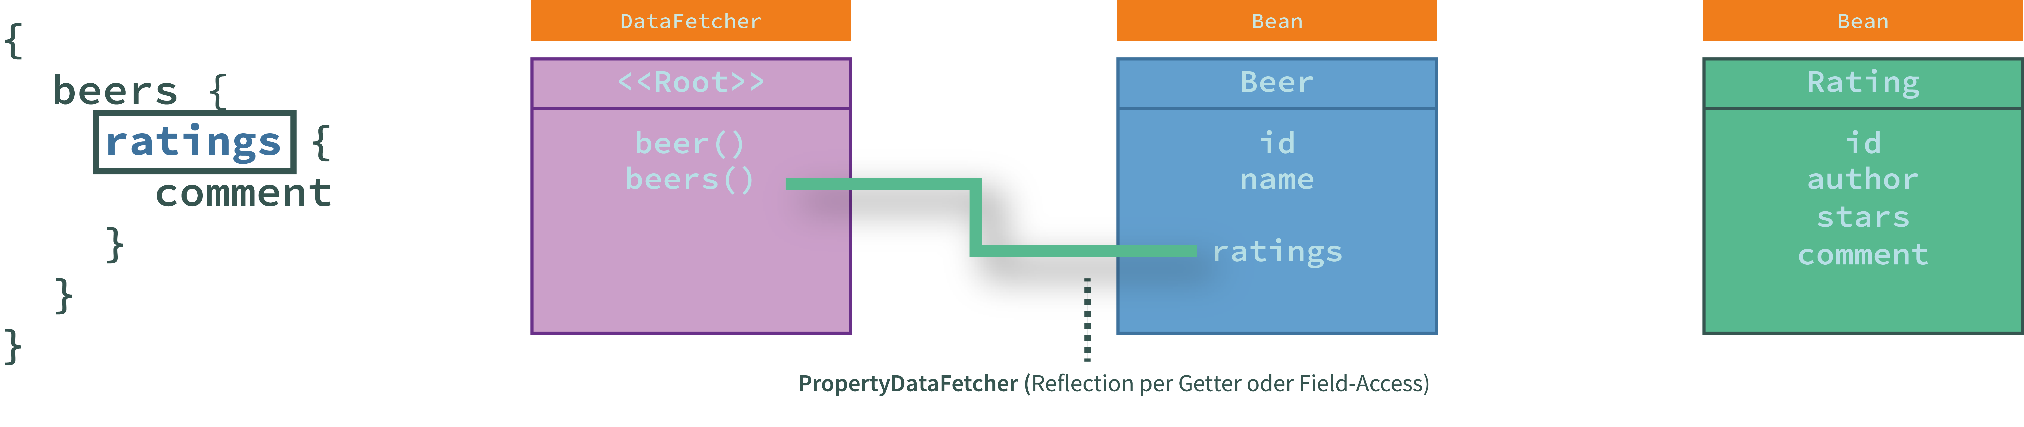
Daten ermittLUNG zur Laufzeit
2. Zugriff auf Bean (PropertyDataFetcher)

Slide 53
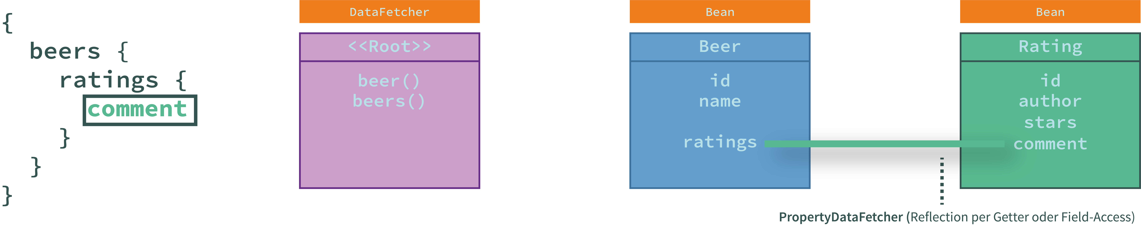
Daten ermittLUNG zur Laufzeit
3. Zugriff auf Bean (PropertyDataFetcher)

Slide 54
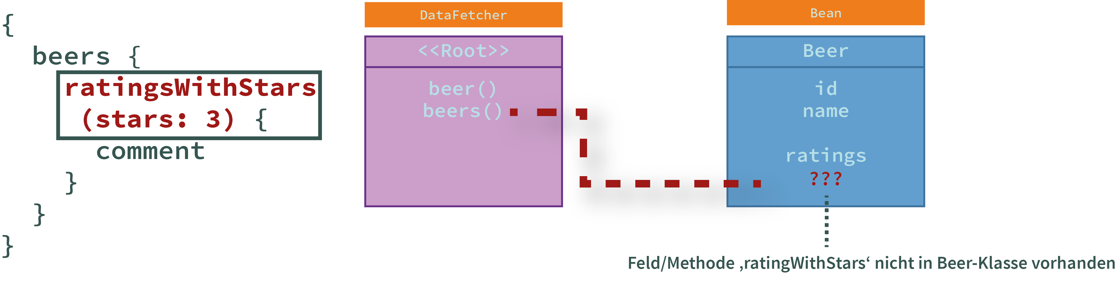
Daten ermittLUNG zur Laufzeit
Problem: Mismatch zwischen Java-Klassen und Schema

Slide 55
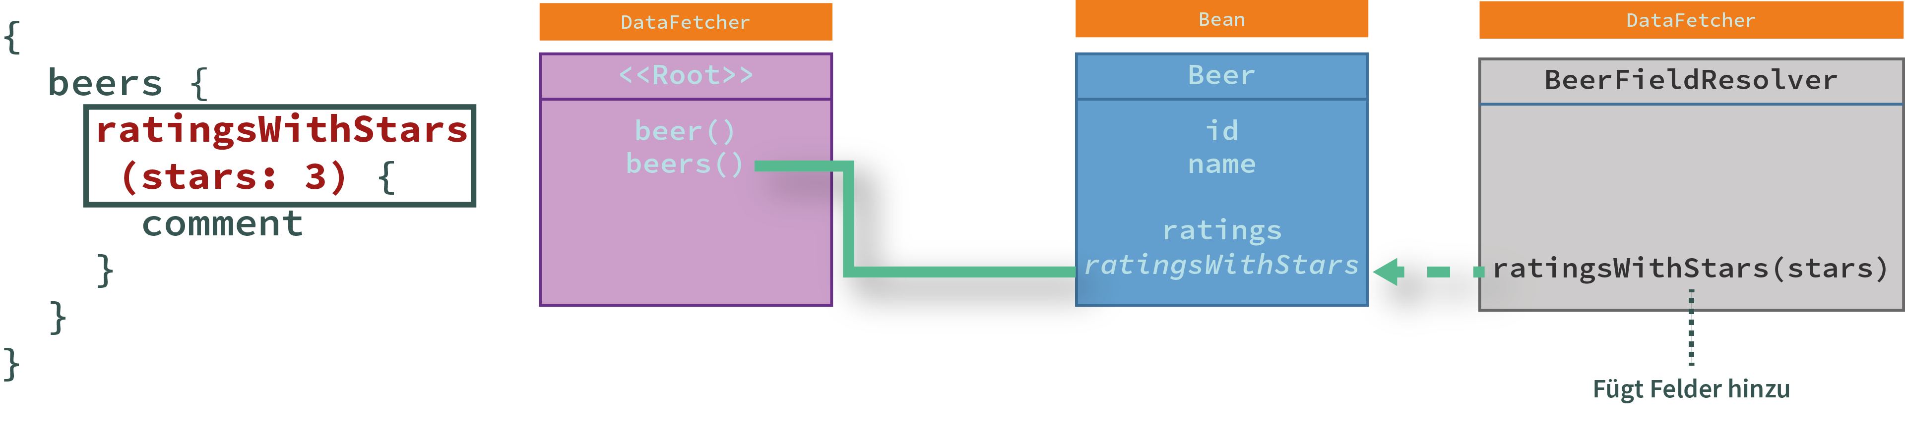
Daten ermittLUNG zur Laufzeit
DataFetcher für beliebige Felder
DataFetcher können pro Feld festgelegt werden
Z.B. auch für Felder, deren Signatur zwischen API und Java-Klasse abweicht
(Rückgabe-Wert oder Parameter)
Oder die aus anderer Datenbank, Daten-Quelle kommen oder berechnet werden
DataFetcher wird nur ausgeführt, wenn Feld auch im Query abgefragt wird

Slide 56
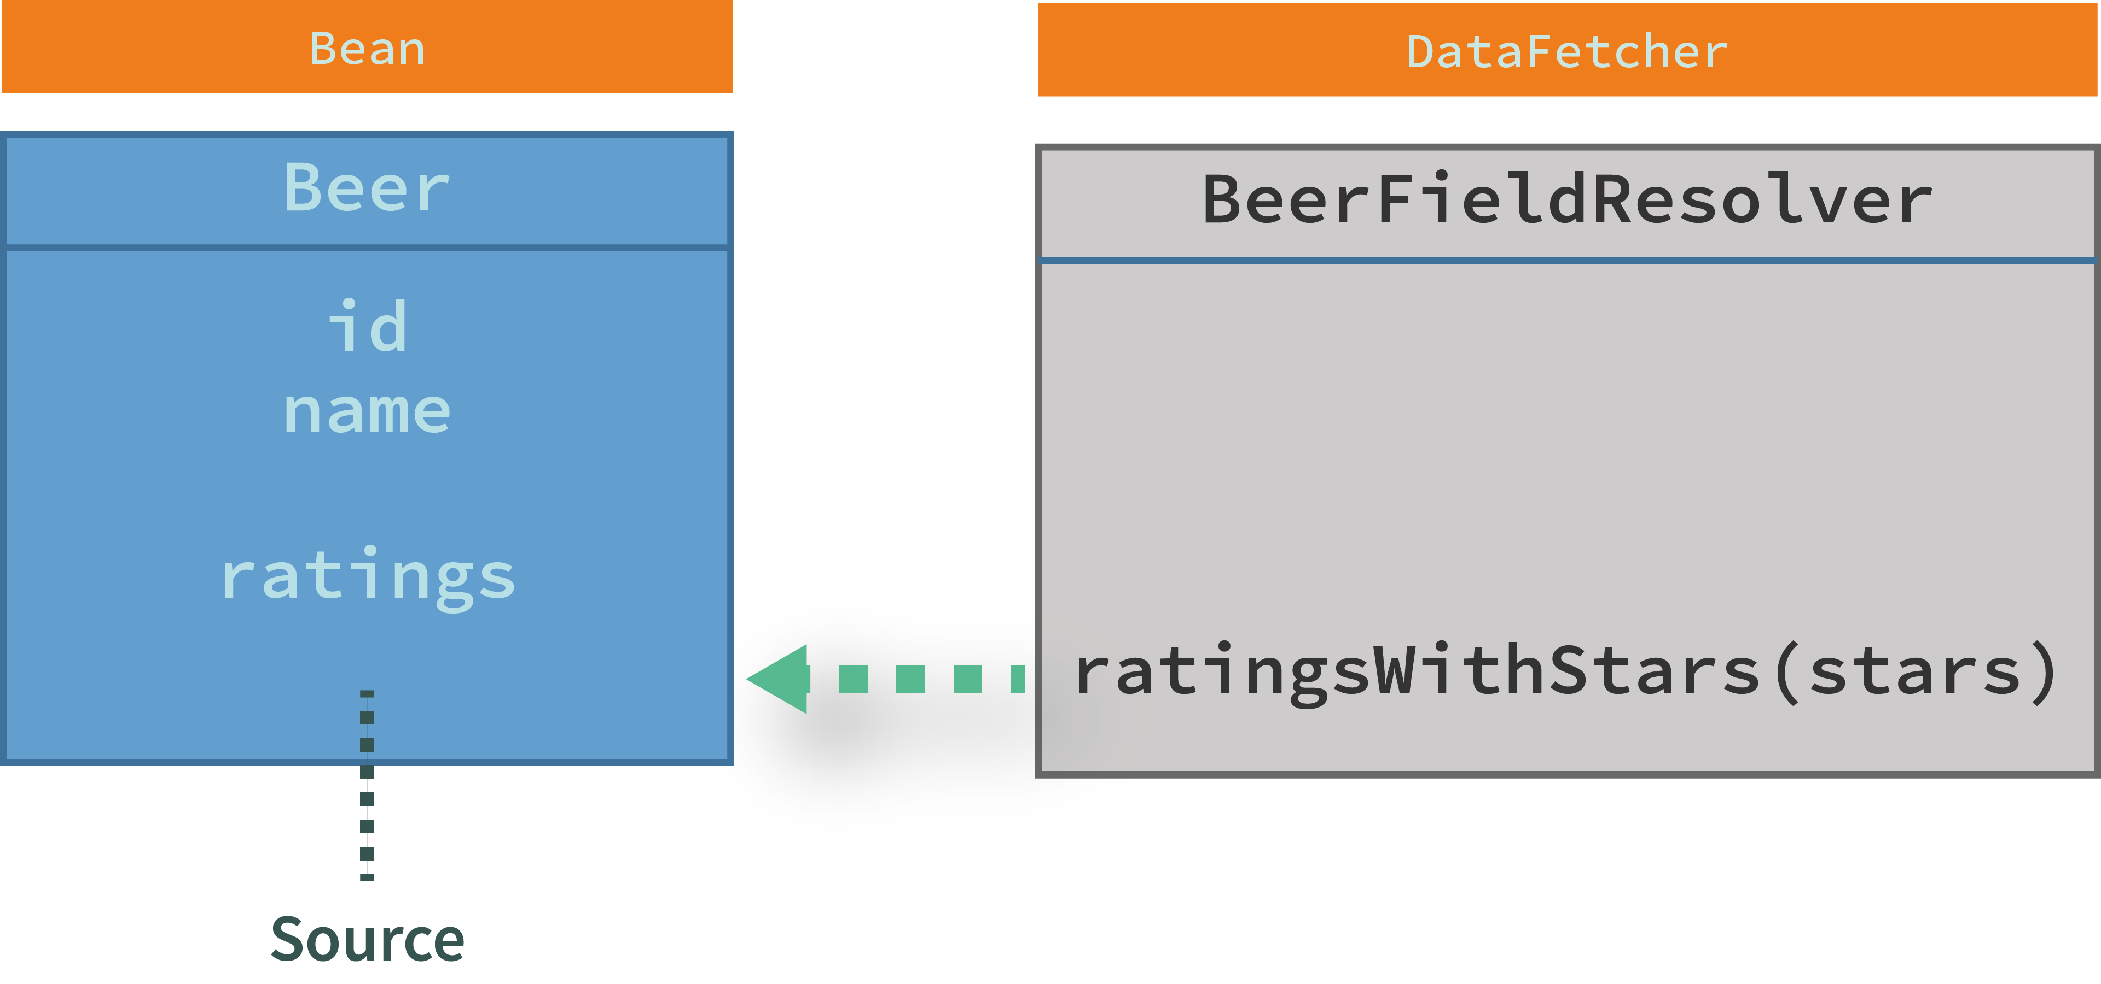
Data Fetcher für nicht-Root-Felder
DataFetcher implementieren
getSource() liefert das Parent-Objekt zurück, auf dem das Feld abgefragt wird
public class BeerDataFetchers {
public DataFetcher<List<Rating>> ratingsWithStarsFetcher() {
return environment -> {
Beer beer = environment.getSource();
};
}
}
type Beer { ratingsWithStars(stars: Int!):
[Rating!]!
}

Slide 57
Data Fetcher für nicht-Root-Felder
DataFetcher implementieren
getSource() liefert das Parent-Objekt zurück, auf dem das Feld abgefragt wird
public class BeerDataFetchers {
public DataFetcher<List<Rating>> ratingsWithStarsFetcher() {
return environment -> {
Beer beer = environment.getSource();
int starsInput = environment.getArgument("stars");
return beer.getRatings().stream()
.filter(r -> r.getStars() == starsInput)
.collect(Collectors.toList());
};
}
}
type Beer { ratingsWithStars(stars: Int!):
[Rating!]!
}

Slide 58
Exkurs: Optimierungen
Achtung! Optimierungen immer Use-Case-spezifisch

Slide 59

1+n-Problem
Beispiel: Zugriff auf (Remote-)Services
{ beer (id: 3) {
ratings {
comment
author {
name
}
}
}

Slide 60
1+n-Problem
Beispiel: Zugriff auf (Remote-)Services
Beer-DataFetcher liefert Beer zurück (ein Aufruf)
{ beer (id: 3) {
ratings {
comment
author {
name
}
}
}
public DataFetcher<Beer> beerFetcher() {
return env -> {
String beerId = env.getArgument("beerId");
return beerRepository.getBeer(beerId);
};
}

Slide 61
1+n-Problem
Beispiel: Zugriff auf (Remote-)Services
Beer-DataFetcher liefert Beer zurück (ein Aufruf)
{ beer (id: 3) {
ratings {
comment
author {
name
}
}
}
public DataFetcher<Beer> beerFetcher() {
return env -> {
String beerId = env.getArgument("beerId");
return beerRepository.getBeer(beerId);
};
}
author-DataFetcher liefert User pro Rating zurück (n-Aufrufe zum Remote-Service)
public DataFetcher<User> authorFetcher() {
return env -> {
Rating rating = environment.getSource();
String userId = rating.getUserId();
return userService.getUser(userId);
}
}
Remote-Call!

Slide 62
1+n-Problem
Beispiel: Zugriff auf (Remote-)Services
Beer-DataFetcher liefert Beer zurück (ein Aufruf)
{ beer (id: 3) {
ratings {
comment
author {
name
}
}
}
public DataFetcher<Beer> beerFetcher() {
return env -> {
String beerId = env.getArgument("beerId");
return beerRepository.getBeer(beerId);
};
}
author-DataFetcher liefert User pro Rating zurück (n-Aufrufe zum Remote-Service)
public DataFetcher<User> authorFetcher() {
return env -> {
Rating rating = environment.getSource();
String userId = rating.getUserId();
return userService.getUser(userId);
}
}
=> 1 (Beer) + n (User)-Calls 😢

Slide 63
1+n-Problem
Optimieren und Cachen von Zugriffen mit DataLoader
DataLoader kommen ursprünglich aus der JavaScript-Implementierung
Ein DataLoader:
Fasst Aufrufe zusammen (Batching)
Cached die Ergebnisse
Wird asynchron ausgeführt
public BatchLoader userBatchLoader = new BatchLoader<String, User>() {
public CompletableFuture<List<User>> load(List<String> userIds) {
return CompletableFuture.supplyAsync(() -> userService.findUsersWithId(userIds));
}
};
Wird von GraphQL aufgerufen mit einer Menge von Ids,
die aus einer Menge von DataFetcher-Aufrufen stammen

Slide 64
1+n-Problem
Optimieren und Cachen von Zugriffen mit DataLoader
Beer-DataFetcher liefert Beer zurück (unverändert)
{ beer (id: 3) {
ratings {
comment
author {
name
}
}
}

Slide 65
1+n-Problem
Optimieren und Cachen von Zugriffen mit DataLoader
Beer-DataFetcher liefert Beer zurück (unverändert)
{ beer (id: 3) {
ratings {
comment
author {
name
}
}
}
author-DataFetcher delegiert Ermitteln der Daten an den DataLoader. GraphQL verzögert das eigentliche Laden der Daten so lange wie möglich.
public DataFetcher authorFetcher() {
return env -> {
Rating rating = environment.getSource();
String userId = rating.getUserId();
DataLoader<String, User> dataLoader =
env.getDataLoader("user");
return dataLoader.load(userId);
};
}
Sammelt alle load-Aufrufe ein und führt erst dann den DataLoader aus

Slide 66
1+n-Problem
Optimieren und Cachen von Zugriffen mit DataLoader
Beer-DataFetcher liefert Beer zurück (unverändert)
{ beer (id: 3) {
ratings {
comment
author {
name
}
}
}
author-DataFetcher delegiert Ermitteln der Daten an den DataLoader. GraphQL verzögert das eigentliche Laden der Daten so lange wie möglich.
public DataFetcher authorFetcher() {
return env -> {
Rating rating = environment.getSource();
String userId = rating.getUserId();
DataLoader<String, User> dataLoader =
env.getDataLoader("user");
return dataLoader.load(userId);
};
}
Sammelt alle load-Aufrufe ein und führt erst dann den DataLoader aus
=> 1 (Beer) + 1 (Remote)-Call 😊

Slide 67
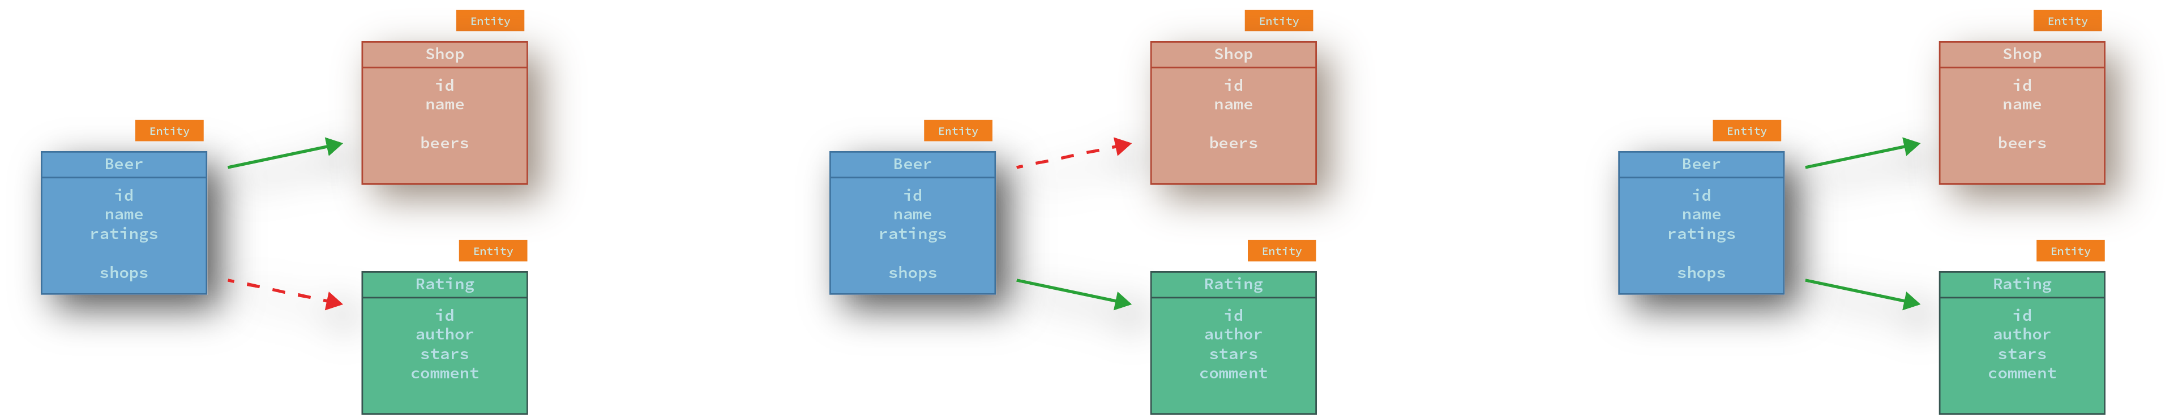
Exkurs: Optimierungen
Problem: optimaler Datenbankzugriff (Beispiel: JPA/JOINs)
beers {
name
shops {
name
}
}

Slide 68
Exkurs: Optimierungen
Problem: optimaler Datenbankzugriff (Beispiel: JPA/JOINs)
beers {
name
shops {
name
}
}
beers {
name
ratings {
comment
}
}

Slide 69
Exkurs: Optimierungen
Problem: optimaler Datenbankzugriff (Beispiel: JPA/JOINs)
beers {
name
shops {
name
}
}
beers {
name
ratings {
comment
}
}
beers {
name
ratings {
comment
}
shops {
name
}
}

Slide 70
Exkurs: Optimierungen
Problem: optimaler Datenbankzugriff (Beispiel: JPA/JOINs)
nur zur Laufzeit ermittelbar
möglichst auf oberstem DataFetcher entscheiden
beers {
name
shops {
name
}
}
beers {
name
ratings {
comment
}
}
beers {
name
ratings {
comment
}
shops {
name
}
}

Slide 71
Exkurs: Optimierungen
Das SelectionSet
SelectionSet enthält alle abgefragten Felder
Kann genutzt werden, um Zugriffe auf Datenbank zu optimieren
public DataFetcher<Beer> beerFetcher() {
return environment -> {
DataFetchingFieldSelectionSet selection = environment.getSelectionSet();
if (selection.contains("ratings") {
// Ratings wurden abgefragt
}
if (selection.contains("shops") {
// Shops wurden abgefragt
}
String beerId = environment.getArgument("beerId");
return beerRepository.getBeer(beerId);
};
}
}

Slide 72
Exkurs: Optimierungen
Das SelectionSet
SelectionSet enthält alle abgefragten Felder
Kann genutzt werden, um Zugriffe auf Datenbank zu optimieren
Beispiel: JPA EntityGraph
public DataFetcher<Beer> beerFetcher() {
return environment -> {
DataFetchingFieldSelectionSet selection = environment.getSelectionSet();
EntityGraph entityGraph = entityManager.createEntityGraph(Beer.class);
if (selection.contains("ratings") {
entityGraph.addSubgraph("ratings);
}
if (selection.contains("shops") {
entityGraph.addSubgraph("shops");
}
String beerId = environment.getArgument("beerId");
return beerRepository.getBeer(beerId, entityGraph);
};
}
}
}

Slide 73
GrapHQL zur Laufzeit
Queries ausführen
&
API bereitstellen

Slide 74
Runtime Wiring
Verbinden von Schema und DataFetcher
Im RuntimeWiring werden Schema und DataFetcher verknüpft
class BeerAdvisorGraphQLSetup {
public RuntimeWiring setupWiring() {
BeerAdvisorDataFetchers fetchers = ...; // z.B. Spring DI
return RuntimeWiring.newRuntimeWiring()
.type(newTypeWiring("Query")
.build();
}
}
type Query {
}

Slide 75
Runtime Wiring
Verbinden von Schema und DataFetcher
Im RuntimeWiring werden Schema und DataFetcher verknüpft
class BeerAdvisorGraphQLSetup {
public RuntimeWiring setupWiring() {
BeerAdvisorDataFetchers fetchers = ...; // z.B. Spring DI
return RuntimeWiring.newRuntimeWiring()
.type(newTypeWiring("Query")
.dataFetcher("beers", fetchers.beersFetcher())
.dataFetcher("beer", fetchers.beerFetcher()))
.build();
}
}
type Query { beers: [Beer!]!
beer(beerId: ID!): Beer
}

Slide 76
Runtime Wiring
Verbinden von Schema und DataFetcher
Im RuntimeWiring werden Schema und DataFetcher verknüpft
class BeerAdvisorGraphQLSetup {
public RuntimeWiring setupWiring() {
BeerAdvisorDataFetchers fetchers = ...; // z.B. Spring DI
return RuntimeWiring.newRuntimeWiring()
.type(newTypeWiring("Query")
.dataFetcher("beers", fetchers.beersFetcher())
.dataFetcher("beer", fetchers.beerFetcher()))
.type(newTypeWiring("Beer").
.dataFetcher("ratingsWithStars", fetchers.beersFetcher()))
.build();
}
}
type Query { beers: [Beer!]!
beer(beerId: ID!): Beer
}
type Beer { ratingsWithStars(stars:Int!)
[Rating!]!
}

Slide 77
GraphQL für Java-Anwendungen
Ausführbares Schema erzeugen
Statisches Schema und DataFetcher (Wirings) werden verknüpft
Einstiegspunkt zum Ausführen von Queries
class BeerAdvisorGraphQLSetup {
public GraphQLSchema setupGraphQLSchema() {
// Schema-Beschreibung
File schemaFile = ...;
// RuntimeWiring (wie zuvor gesehen)
RuntimeWiring runtimeWiring = setupWiring();
SchemaGenerator schemaGenerator = new SchemaGenerator();
return schemaGenerator.makeExecutableSchema(
new SchemaParser().parse(schemaFile),
runtimeWiring
);
}
}

Slide 78
GraphQL für Java-Anwendungen
Schritt 3a: Queries ausführen (per API)
Ergebnis wird in verschachtelter Map zurückgeliefert
GraphQLSchema schema = new BeerAdvisorGraphQLSetup().setupGraphQLSchema();
GraphQL graphQL = GraphQL.newGraphQL(schema).build();
ExecutionInput executionInput =
ExecutionInput.newExecutionInput
.dataLoaderRegistry(...)
.query("query { beers { name ratings { stars } } }").build();
Map<String, Object> result = graphQL.execute(executionInput).toSpecification();

Slide 79
GraphQL für Java-Anwendungen
Schritt 3b: Queries ausführen (per HTTP)
Voraussetzung: GraphQL Schema ist erzeugt
Variante 1: https://github.com/graphql-java/graphql-java-spring
REST Controller für Spring (Boot)
Stammt aus graphql-java Projektfamilie
Kein Support für Subscriptions zurzeit
Variante 2: https://github.com/graphql-java-kickstart/graphql-java-servlet
HTTP Servlet (für Spring bzw Servlet Container)
Auch als Starter für Spring Boot verfügbar

Slide 80
Alternative: graphql-java-tools
Resolver mit graphql-java-tools
https://github.com/graphql-java-kickstart/graphql-java-tools
Abstraktion, basierend auf graphql-java, arbeitet mit POJOs

Slide 81
Alternative: graphql-java-tools
Resolver mit graphql-java-tools
https://github.com/graphql-java-kickstart/graphql-java-tools
Abstraktion, basierend auf graphql-java, arbeitet mit POJOs
public class BeerAdvisorQueryResolver implements
GraphQLQueryResolver {
public List<Beer> beers() { return beerRepository.findAll(); }
public Beer beer(String beerId) {
return beerRepository.getBeer(beerId);
}
}
type Query { beers: [Beer!]!
beer(beerId: ID!): Beer
}

Slide 82
Alternative: graphql-java-tools
Mutations mit Resolver
class AddRatingInput {
private String beerId;
private int stars;
private String comment;
...
}
public class BeerAdvisorMutationResolver implements
GraphQLMutationResolver {
public Rating addRating(AddRatingInput ratingInput) {
Rating rating = Rating.from(ratingInput); ratingRepository.save(rating);
return rating; } }
type Mutation { addRating
(ratingInput: AddRatingInput):
Rating! }

Slide 83
GraphQL für Spring Boot
GraphQL für Spring Boot
Spring Boot Starter
https://github.com/graphql-java-kickstart/graphql-spring-boot
Basiert auf Resolvern (aus graphql-java-tools)
Mergt alle Schema-Dateien im Klassenpfad zusammen (*.graphqls)
Resolver werden als Beans annotiert (zB. @Component) und automatisch dem Schema hinzugefügt
Servlet-Konfiguration erfolgt per application.properties
GraphiQL (API Explorer) kann ebenfalls per Konfiguration aktiviert werden

Slide 84
Typ-sichere Clients mit React, Apollo und TypeScript
Ausblick
GraphQL
Clients
mit JavaScript 😱

Slide 85
"A community building flexible open source tools for GraphQL."
- https://github.com/apollographql
Apollo

Slide 86
Apollo client
React Apollo: https://www.apollographql.com/docs/react/
Komponenten zum Zugriff auf GraphQL APIs
für React, Vue, Angular, ...
funktioniert mit allen GraphQL Backends
Code-Generator für TypeScript!
👉 Beispiel: ShopPage.tsx

Slide 87
Queries mit Apollo
Queries
Werden mittels gql-Funktion angegeben und geparst
import { gql } from "react-apollo";
const BEER_RATING_APP_QUERY = gql`
query BeerRatingAppQuery {
beers {
id
name
price
ratings { . . . }
}
}
`;
Query parsen

Slide 88
Queries mit Apollo
Query ausführen am Beispiel React
import { useQuery } from "@apollo/react-hooks";
const BEER_RATING_APP_QUERY = gql`...`;
function BeerRatingApp(props) {
const { loading, error, data } = useQuery(BEER_RATING_APP_QUERY);
if (loading) { return <h1>Loading...</h1> }
if (error) { return <h1>Error!</h1> }
return <BeerList beers={data.beers} />
}

Slide 89
Typsicheres GraphQL
Mit TypeScript: Typ-sicherer Zugriff auf Ergebnis
Für jeden Query wird für das Ergebnis ein Type auf Basis des Schemas vom Server generiert
Fehler im Query werden vom Generator bemerkt
import { gql } from "react-apollo";
const BEER_RATING_APP_QUERY = gql`
query BeerRatingAppQuery {
beers {
id
name
preis
ratings { . . . }
}
}
`;
Fehler 'preis' gibt
es am Schema nicht

Slide 90
Typsicheres GraphQL
Mit TypeScript: Typ-sicherer Zugriff auf Ergebnis
Beim arbeiten mit dem Query-Ergebnis werden Programmierfehler von TypeScript bemerkt
import { useQuery } from "@apollo/react-hooks";
import { BeerRatingAppQuery } from "./generated/...";
const BEER_RATING_APP_QUERY = gql`...`;
function BeerRatingApp(props) {
const { data } = useQuery<BeerRatingAppQuery>
(BEER_RATING_APP_QUERY);
const name = data.beers[0].name;
const bier = data.biers[0].name; // 'biers' gibt’s nicht
...
}
Generierter Type
OK
Compile-Fehler!

Slide 91
HTTPS://NILSHARTMANN.NET | @nilshartmann
🍻
Vielen Dank!
Beispiel-Code: https://nils.buzz/hc-graphql-example
Slides: https://nils.buzz/hc-graphql
Kontakt & Fragen: nils@nilshartmann.net

